Slide 1
3.5 虚拟存储器管理

Slide 2
为什么要引入虚拟存储器?
实存管理：必须为进程分配足够的空间，装入全部信息，即使对换，也是针对整个进程（一次性，驻留性）
存在问题：进程运行时不用的，或暂时不用的，或某种条件下才用的程序和数据，全部驻留于主存是对宝贵的存储资源的浪费；主存资源不够用怎么办？
解决方法：部分装入，部分替换
Notes:
能不能采用某种技术给用户提供或构造一个假想的很大的地址空间，使用户编程不需要考虑受到物理内存大小的限制，就好像有一个无限大的存储器供其使用一样

Slide 3
部分装入：不必装入进程的全部信息，仅将当前使用部分先装入主存，其余部分存放在磁盘中，待使用时系统自动将其装进来。当进程所访问的程序和数据在主存时，可顺利执行；如果不在主存，系统自动将这部分信息从外存装入内存（请求调入功能）
部分替换：如果没有足够的空闲物理空间，便把主存中暂时不用的信息移至磁盘（页面置换功能）

Slide 4
通过部分装入和部分替换：
当主存空间小于进程的需要量时，进程也能运行；
当多个进程的总长超出主存总容量时，也可将进程全部装入主存，实现多道程序运行
所有这些“部分换入换出”对用户完全是透明的，用户编程时不必考虑物理空间的实际容量，允许用户的逻辑地址空间大于主存物理地址空间，用户感觉到的是比实际物理内存大的多的主存
——虚拟存储器

Slide 5
虚拟存储技术的思想
总结：将外存作为内存的扩充，进程运行不需要将进程的全部信息放入内存，将暂时将不运行的进程信息放在外存，通过内存与外存之间的对换，使系统逐步将进程信息放入内存，最终达到能够运行整个进程，从逻辑上扩充内存的目的。

Slide 6
虚拟内存实现基础： 局部性原理
早在1968年， Denning.P就曾指出：
(1) 顺序性：程序执行时， 除了少部分的转移和过程调用指令外， 在大多数情况下仍是顺序执行的。
(2) 局限性：过程调用将会使程序的执行轨迹由一部分区域转至另一部分区域， 但经研究看出，过程调用的深度在大多数情况下都不超过5。程序中还包括许多对数据结构的处理， 如对数组进行操作， 它们往往都局限于很小的范围内。
(3) 多次性：程序中存在许多循环结构， 这些虽然只由少数指令构成， 但是它们将多次执行。
(4) 独立性：程序中有些部分彼此互斥，不是每次运行都用到

Slide 7
虚拟内存实现基础： 局部性原理
程序局部性原理：在一段时间内一个程序的执行往往呈现出高度的局部性（聚集成群），表现在时间与空间两方面
（一）时间局部性：
一条指令被执行了，则在不久的将来它可能再被执行（指令在一定时间执行）
（二）空间局部性：
若某一存储单元被使用，则在一定时间内，与该存储单元相邻的单元可能被使用（程序使用一定的空间）

Slide 8
虚拟存储器的定义
在具有层次结构存储器的计算机系统中，自动实现部分装入和部分替换（单位是页或段）功能，能从逻辑上为用户提供一个比物理主存容量大的多的、可寻址的“主存储器”，对用户隐蔽了可用物理存储器的容量和具体操作细节。

Slide 9
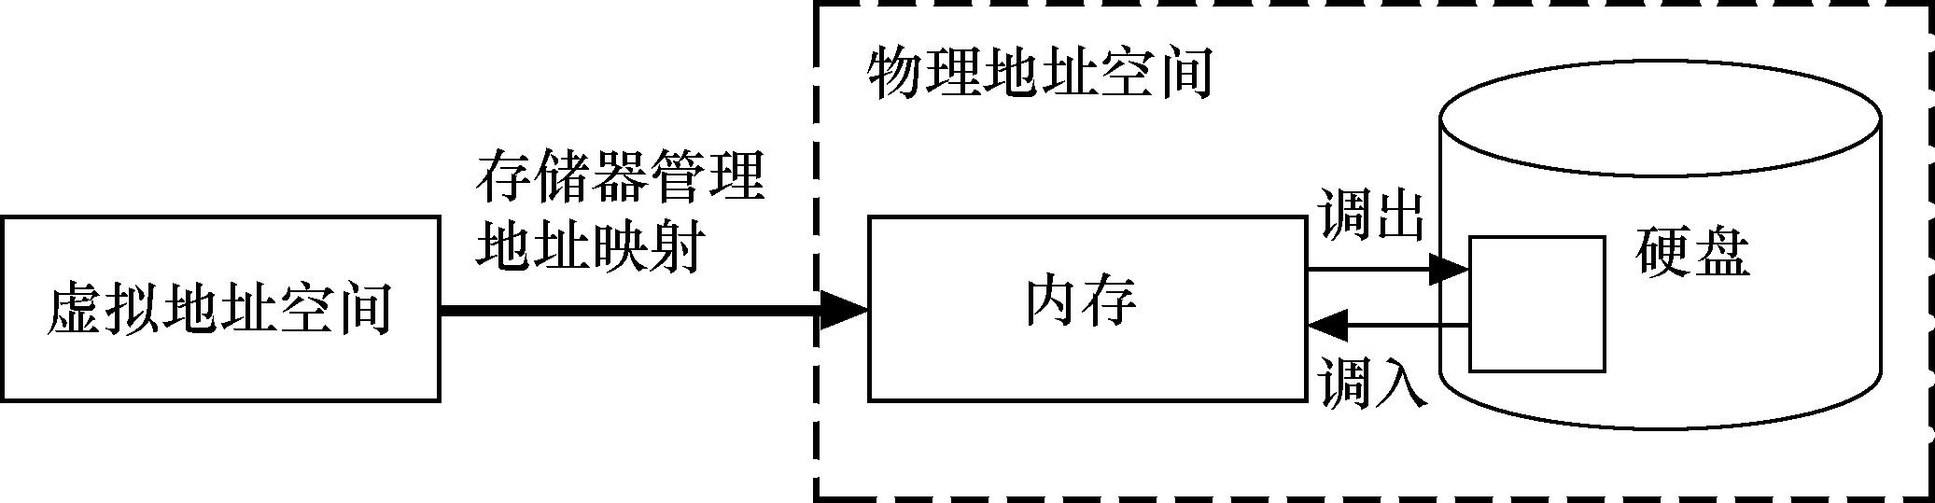
虚拟存储器的组织形式
硬盘的这部分特殊区域称作对换区

Slide 10
虚拟存储器相关注意事项
支持虚存的物质基础：一定的主存，存放正在运行的一部分信息；一部分外存，作为主存的补充；地址变换机构，以实现程序的虚地址向实地址的转换
虚拟存储器的容量（即给进程提供的逻辑地址空间）由CPU的地址长度决定，与实际内存的大小没有关系
例如：如果计算机系统的地址为32位，则可寻址的范围为0～4G；如果计算机系统的地址为20位，则可寻址的范围为0～1M。计算机系统的可寻址范围为虚拟存储器的最大范围。而物理内存一般是小于虚拟存储大小的

Slide 11
3.6 请求分页虚拟存储管理

Slide 12
什么是请求分页存储管理？
请求式分页也称虚拟页式存储管理： 与纯分页存储管理不同，请求式分页管理系统在进程开始运行之前，不是装入全部页面，而是装入一个或零个页面，之后根据进程运行的需要，动态装入其它页面；当内存空间已满，而又需要装入新的页面时，则根据某种算法淘汰某个页面，以便装入新的页面

Slide 13
基本原理（和页式管理比较）
1）首先，物理的内存空间被划分为等长的物理块，并对块编号。同时，用户程序也进行分页，这些与页式存储管理相同。
2）在用户程序开始执行前，不将该程序的所有页都一次性装入内存，而是先放在外存。当程序被调度投入运行时，系统先将少数页装入内存，随着程序运行，如果所访问的页在内存中，则对其管理与分页存储管理情况相同
3）若发现所要访问的数据或指令不在内存中，就会产生缺页中断，到外存寻找包含所需数据或指令的页，并将其装入到内存的空闲块中。

Slide 14
4）在装入一页的过程中，若发现内存无空闲块或分配给该进程的物理块已用完，则需要通过页面置换功能从已在内存的页中挑选一个将其淘汰，释放所占用的物理块后将新的页面装入该块，进程继续运行。
5）被淘汰的页面如果刚才被修改过，则还需要将其回写到外存，以保留其最新内容。
因此：请求分页虚拟存储管理与页式存储管理在许多地方相似，区别是增加了请求调页（部分装入）和页面置换（部分替换）等功能

Slide 15
需要解决的问题
系统需要解决下面五个问题：
1）需要提供一个全新的页表机制来记录任一页是在内存或在外存的位置、是否被修改过等信息。
2）在请求分页虚拟存储管理方式下，内存中允许装入多个进程，每个进程占用一部分物理块，问题在于：为每个进程分配多少个物理块才合适？采用何种分配方式才合理？
3）进程运行过程中发现所要访问的数据或指令不在内存时，便会产生缺页中断，到外存寻找该页，此时，缺页中断如何处理
Notes:
系统如何获知进程当前所需页面不在主存
当发现缺页时，如何把所缺页面调入主存。
当主存中没有空闲的页框时，为了要接受一个新页，需要把老的一页淘汰出去，根据什么策略选择欲淘汰的页面

Slide 16
需要解决的问题
4）一个页面或者是一开始就装入内存，或者是在运行中被动态的装入内存，如何进行地址重定位？
5）在动态装入一个页面时，若发现内存当前无空闲块或分配给该进程的物理块已经用完，则需要从已在内存的页面中选出一个将其淘汰。问题在于：在什么范围内选择要淘汰的页面？淘汰哪个页面？这就需要合适的页面置换算法。

Slide 17
请求分页虚拟存储管理的 硬件支持
1. 请求分页的页表机制
2. 缺页中断机构
3. 地址转换机构
4. 请求分页的 硬件支撑（MMU）

Slide 18
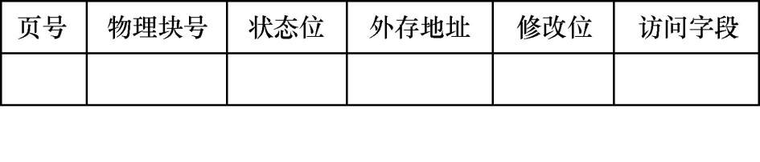
1. 请求分页的页表机制
在虚拟存储管理中，页表除了要完成从逻辑地址到物理地址的转换外，还需要提供页面置换的相关信息。因此，页表中除了有页号和物理块号等信息外，还增加了页的状态位、外存地址、修改位、访问字段等信息
图3.27 页式虚拟存储管理的页表

Slide 19
1. 请求分页的页表机制
状态位：用于标志一页是否已装入内存。
外存地址：页在外存中的地址。
修改位：页在内存中是否被修改过的标志，用来确定如果该页被换出内存时，是否需要再回写入外存。
访问字段：标志页在内存时是否被访问过。用于进行页面置换时考虑是否将该页换出内存。如果该页被访问过，在进行页面置换时，系统会考虑该页可能以后会被再次访问而不将其换出。

Slide 20
2．缺页中断机构
在进程运行过程中，当发现所访问的页不在内存时，缺页中断机构便产生一个缺页（Page fault）中断信号，操作系统接到此信号后，就运行缺页中断处理程序，将所需要的页调入内存。缺页中断与一般中断类似，都需要经历保护CPU环境、分析中断原因、转入中断程序处理、中断处理后恢复CPU环境等步骤。

Slide 21
2．缺页中断机构
但缺页中断与一般中断也有不同：
1）CPU检测中断的时间不同。对一般的中断信号，CPU是在一条指令执行完后检测其是否存在，检测时间以一个指令周期为间隔。而对缺页中断信号，CPU在一条指令执行期间，只要有中断信息就可检测，不需要等待一个指令周期。因此，CPU检测缺页中断更及时。
2）CPU可以多次处理。如果在一个指令周期中多次检测到缺页中断，CPU都会及时处理。

Slide 22
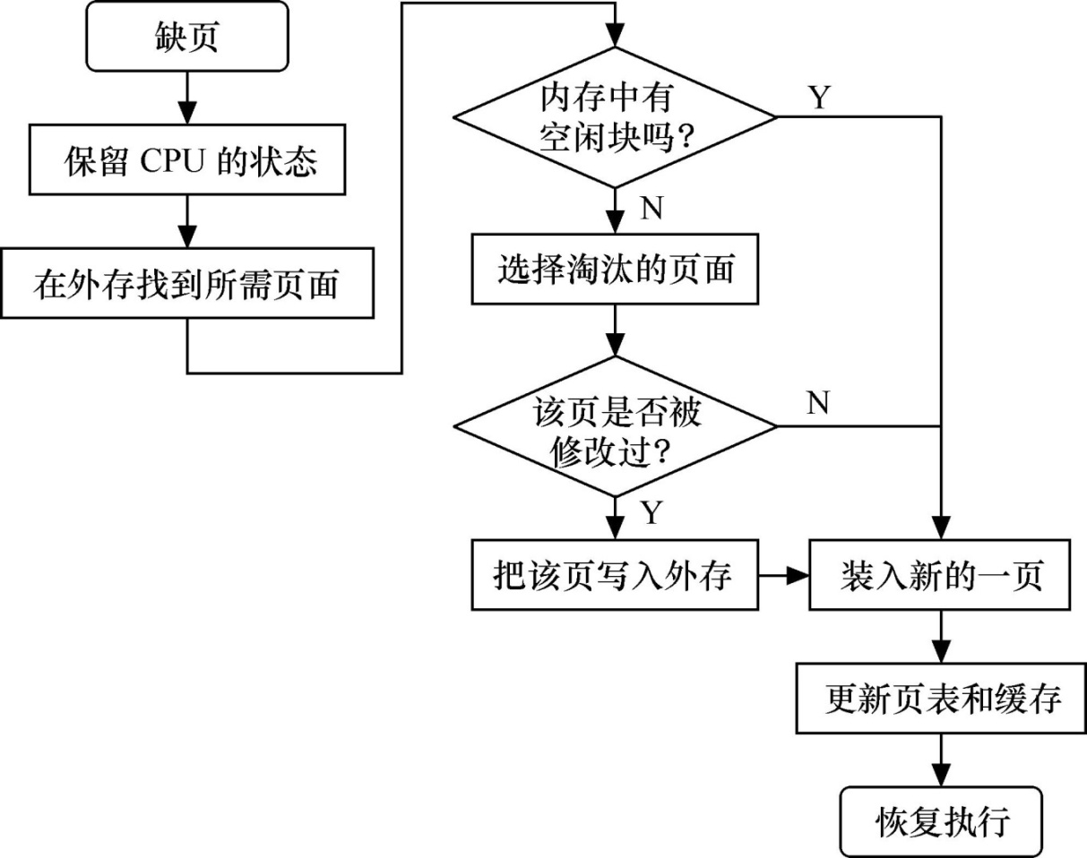

Slide 23
3. 地址转换机构
请求分页虚拟存储技术是在程序执行过程中逐步将程序页面调入内存的，所以从逻辑地址到物理地址的转换是在程序运行过程中完成的，是动态重定位装入

Slide 24
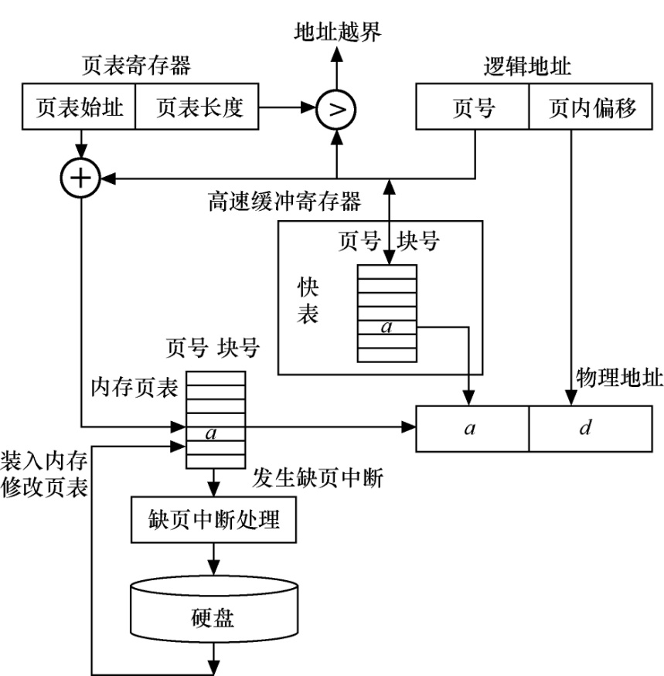

Slide 25
4. 请求分页的硬件支撑（MMU）
请求分页存储管理需要底层硬件的支撑来完成，即MMU(主存管理部件)，负责地址转换和存储保护
MMU由一组集成电路芯片组成，逻辑地址作为输入，物理地址作为输出，直接送达总线

Slide 26
4. 请求分页的硬件支撑（MMU）
MMU的主要功能
（1）管理硬件页表基址寄存器
（2）分解逻辑地址
（3）管理快表
（4）访问页表
（5）发出相应中断
（6）管理特征位

Slide 27
请求分页存储管理地址变换流程
当进程调度到CPU上运行时，操作系统自动把此进程PCB中的页表起始地址装入硬件页表基址寄存器
进程开始运行，访问某个虚地址，MMU工作：
（1）MMU接收CPU传送过来的逻辑地址并自动按页面大小把它从某位起分解成页号和页内位移
（2）以页号为索引查找TLB

Slide 28
请求分页存储管理地址变换流程
（3）快表不命中，就搜索页表
（4）如果在页表中找到此页面（相应驻留位为1），送出页框号，与页内位移拼接成物理地址，并进行访问权限检查，通过即可访问，并把页面信息装入快表
（5）如果发现页表中的对应页面失效即发生缺页中断，MMU发出缺页中断后就停止工作，由内核存储管理（操作系统，软件）接收控制，处理缺页中断

Slide 29
请求分页存储管理地址变换流程
内核存储管理处理缺页中断的过程：
1）根据页号搜索外页表，找到存放此页的磁盘物理地址；
2）查看主存是否有空闲页框，如果有则找出，修改主存管理表和相应页表，转5；
3）如果主存无空闲页框，按照替换算法选择淘汰页面，检查其是否被写过或修改过，若否转5，若是则转4
4）淘汰页面被写过或修改过，将其内容写回磁盘的原先位置
5）进行调页，把页面装入主存所分配的页框中，同时修改进程页表项
6）返回进程断点，重新启动被中断的指令

Slide 30
逻辑地址
无登记
有登记
查快表
在辅存
在主存
查页表
形成绝对地址
发缺页中断
登记入快表
继续执行指令
硬件
保护现场
操作系统
无
主存有空闲块
有
装入所需页面
选择调出页面
未修改
调整页表和
主存分配表
该页是否修改
已修改
恢复现场
把该页写回
辅存相应位置
重新执行
被中断指令

Slide 31
请求页式虚拟存储系统优缺点
优点：作业的程序和数据可按页分散存放在主存中，减少移动开销，有效解决了碎片问题;既有利于改进主存利用率，又有利于多道程序运行。
缺点：要有硬件支持，要进行缺页中断处理，机器成本增加，系统开销加大。这些开销主要包括：用于地址变换和各种数据结构的存储开销、执行地址变换指令的时间开销、内存与外存之间对换页面的I/O开销等。

Slide 32
3.6.3 页面分配策略与页面调度算法

Slide 33
3.6.3 页面分配策略与页面调度算法
请求分页虚拟存储管理支持多个进程同时装入内存，操作系统为各个进程分别分配部分物理块，并将各自的部分页调入内存，在实施中涉及到以下三个策略：
1、页面分配策略：分配策略决定系统应该给一个进程分配多少物理块，进程才能运行。
2、页面调入策略：页面调入策略决定如何将进程所需要的页面调入到内存。
3、页面置换策略：页面置换策略决定内存中的哪些页面被换出内存。

Slide 34
1、页面分配策略
系统为进程分配主存,需考虑因素:
①分给进程的空间越小,同一时间处于主存的进程就越多，至少有一个进程处于就绪态的可能性就越大
②如果进程只有小部分在主存里,即使局部性很好,缺页中断率还会相当高
③因程序的局部性原理，分给进程的主存超过一定限度后，再增加主存空间,不会明显降低进程的缺页中断率。

Slide 35
页面分配策略：固定分配
为每个进程分配固定数量的物理块，其数量在进程创建时，由进程的类型（交互性、批处理或应用性）或根据用户的要求确定，在进程的整个运行期间都不再改变。具体的分配方式包括：按进程平均分配法、进程按比例分配法和进程优先权分配法等。

Slide 36
页面分配策略：可变分配
可变分配方式是指分配给进程的物理块数，在该进程的运行期间可以动态变化。它用来解决由于事先分配给进程的物理块太少而导致的频繁缺页问题。
具体实现时，先为每一进程分配必要数量的物理块，使之可以开始运行，系统中余下的空闲物理块组成一个空闲物理块队列，当某一进程在运行过程中发生缺页时，系统从空闲物理块队列中取出一个空闲块分配给该进程。只要该空闲队列中还有物理块，凡发生缺页的进程都可以才该队列中申请并获得物理块。

Slide 37
页面分配策略：可变分配
进程执行的某阶段缺页率较高,说明目前局部性较差，系统可多分些页框以降低缺页率，反之说明进程目前的局部性较好,可减少分给进程的物理块数

Slide 38
2、页面调入策略
页面装入主存,有两种策略：
（1）请求页调入
（2）预先页调入

Slide 39
（1）请求页调入策略
请求页调入简称请调，是指在CPU需要访问进程某页面时，发现所访问的页面不在内存，CPU发出缺页中断信号，请求将该页调入内存。操作系统接收到缺页中断请求后，为之分配物理块并从外存将该页调入内存。
每个进程在刚开始执行时，所需的页面很多，会产生多次缺页中断，页面被逐一调入内存。根据程序的局部性原理，当进程运行一段时间后，所需要的页面会逐步减少，缺页中断次数会逐渐下降，最后趋向于很低的水平，进程运行进入相对平稳阶段。

Slide 40
（1）请求页调入策略
优点：只有在需要时才将页面调入内存，节省了内存空间。
缺点：
1）在进程初次执行时，开始阶段会有大量的页调入内存，这时的进程切换开销很大。
2）发生缺页中断时操作系统会调入页面，而每次又仅调入一个页面，启动磁盘作I/O的频率很高。由于每次启动磁盘时会产生一个时间延迟，因此，会造成系统用于I/O的时间增长，系统效率降低。
3）对于执行顺序跳跃性大的程序，缺页情况变化大，难以趋向稳定的水平，从而引起系统不稳定。

Slide 41
（2）预先页调入策略
预先页调入简称预调，是指由操作系统根据某种算法，预先估计进程可能要访问的页面，并在处理器需要访问页面之前先将页面预先调入内存。
优点：一次可将多个页面调入内存，减少了缺页中断的次数和I/O操作次数，系统付出的开销减少。如果预先动态估计准确率高，该调入策略会大大提高系统效率。

Slide 42
（2）预先页调入策略
缺点：
1）如果预先动态估计准确率较低，调入的页面不被使用的可能性大，系统效率较低。
2）如果程序员不能预先提供所需程序部分的信息，则该调度策略难以实施。
总结：在实际应用中，页面调入会将请求页调入和预先页调入结合起来。在进程刚开始执行时或每次缺页中断时，采用预先页调入。在进程运行稳定后，如果发现缺页，系统可采用请求页调入。

Slide 43
3、页面置换策略
如果页面替换算法的作用范围是整个系统，称全局页面置换算法,它可以在运行进程间动态地分配物理块数。
如果页面替换算法的作用范围局限于本进程，称为局部页面置换算法,它实际上需要为每个进程分配固定的物理块。

Slide 44
页面分配和置换策略组合
可组合出以下三种适用的策略。
1) 固定分配局部置换(Fixed Allocation, Local Replacement)
2) 可变分配全局置换(Variable Allocation, Global Replacement)
3) 可变分配局部置换(Variable Allocation, Local Replacemen
Notes:
在请求分页系统中，可采取两种内存分配策略，即固定和可变分配策略。在进行置换时， 也可采取两种策略，即全局置换和局部置换。于是

Slide 45
1）固定分配局部置换
为每个进程分配固定数量的物理块，在进程的整个运行期间都不再改变。当一个进程运行中发生缺页中断时，操作系统只从该进程在内存中的页面中选择一页淘汰。
该策略不足在于：应为每个进程分配多少物理块数难以确定。如果分配给进程的物理块太少，缺页中断率高，进而导致整个多道程序系统运行缓慢；给多了，会使内存中能同时执行的进程数减少，进而造成处理器空闲和其他设备空闲，浪费资源。

Slide 46
1）固定分配局部置换
  采用固定分配算法，系统把物理块分配给进程，采用：
  ①平均分配；
  ②按比例分配；
  ③优先权分配

Slide 47
2）可变分配全局置换
先为每一进程分配必要数量的物理块，使之可以开始运行，系统中余下的空闲物理块组成一个空闲物理块队列，当某一进程在运行中发生缺页时，系统从空闲物理块队列中取出一个空闲块分配给该进程。直到系统拥有的空闲物理块耗尽，才会从内存中选择一页淘汰，该页可以是内存中任一进程的页面。
该策略易于实现，且可以有效地减少缺页中断率，是采用得较多的一种分配和置换策略。

Slide 48
3）可变分配局部置换
其实现要点如下:
(1)新进程装入主存时，根据应用类型、程序要求，分配给一定数目物理块数,可用请页式或预调式完成这个分配。
(2)产生缺页中断时,从该进程驻留集中选一个页面替换。
(3)不时重新评价进程的分配，增加或减少分配给进程的页框以改善系统性能

Slide 49
3.6.4 页面置换算法

Slide 50
请求分页虚拟存储管理规定，当需要从外存调入一个新的页面时，如果此时物理内存无空闲块，系统必须按照一定的算法选择内存中的一些页面调出，并将所需的页面调入内存，这个过程叫页面置换。页面置换算法决定从内存中置换出哪一个页面。
衡量页面置换算法的重要的指标是缺页率。

Slide 51
一个进程或一个作业在运行中成功的页面访问次数为S，即所访问的页面在内存中；不成功的页面访问次数为F，即访问的页面不在内存，需要缺页中断并调入内存；需要访问的页面的总次数为A = S + F。则缺页率f为：f = F / A

Slide 52
影响缺页率的因素如下：
1）进程分得的内存物理块数越多，缺页率越低。
2）划分的页面越大，缺页率越低。
3）如果程序局部性好，则缺页率低。
4）如果选取的置换算法优，则缺页率低。
在进程的内存物理块数和页面大小不能改变的情况下，要减少缺页率，就要考虑选择合适的页面置换算法。

Slide 53
当要放一页面到全满的主存块时，系统需淘汰一页。用来选取淘汰哪一页的规则，叫替换算法。
全局：
1 先进先出页面替换算法FIFO
2 最佳页面替换算法OPT
3 最近最少使用页面替换算法LRU
4 第二次机会页面替换算法SCR
5 时钟页面替换算法Clock

Slide 54
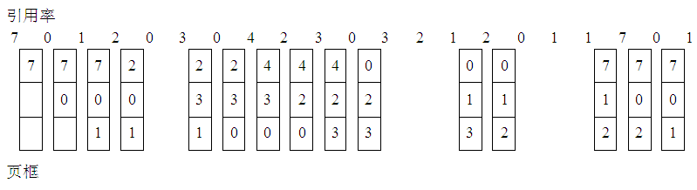
1 先进先出(FIFO)页面置换算法
基于程序总是按线性顺序来访问物理空间这一假设。算法总是淘汰最先调入主存的那一页，或者说在主存中驻留时间最长的那一页（常驻的除外）。
注意：不考虑刚被访问，只要是队列中最先进入的就被淘汰，做题时可按先进先出排好队

Slide 55
7
0
1
2
0
3
0
4
2
3
0
3
队头
7
7
7
0
1
2
3
0
4
2
0
0
1
2
3
0
4
2
3
队尾
1
2
3
0
4
2
3
0
F
F
F
F(7)
S
F(0)
F(1)
F(2)
F(3)
F(0)
F(4)
S
2
1
2
0
1
1
7
0
1
3
0
1
2
7
0
1
2
7
0
1
2
7
0
1
缺页次数：15
S
F(2)
F(3)
S
S
S
F(0)
F(1)
F(2)
Notes:
刚被访问的页面很可能马上又会被访问，却被替换出去了，从而导致缺页次数的增加

Slide 56
先进先出页面置换算法开销低、容易编程实现，适合于线性顺序特性好的程序。但是该算法没有考虑到页面的访问频率，很可能刚被换出的页面马上又要被访问，使得缺页率偏高。
为了改善FIFO算法，减少缺页率，科学家尝试在进程发生缺页时给进程增加物理块。在实验中，Belady发现了一个奇怪的现象，该现象也被称为Belady异常现象。即：当页数在一定范围内时，缺页率反而随分配给进程的物理块数的增加而增加

Slide 57
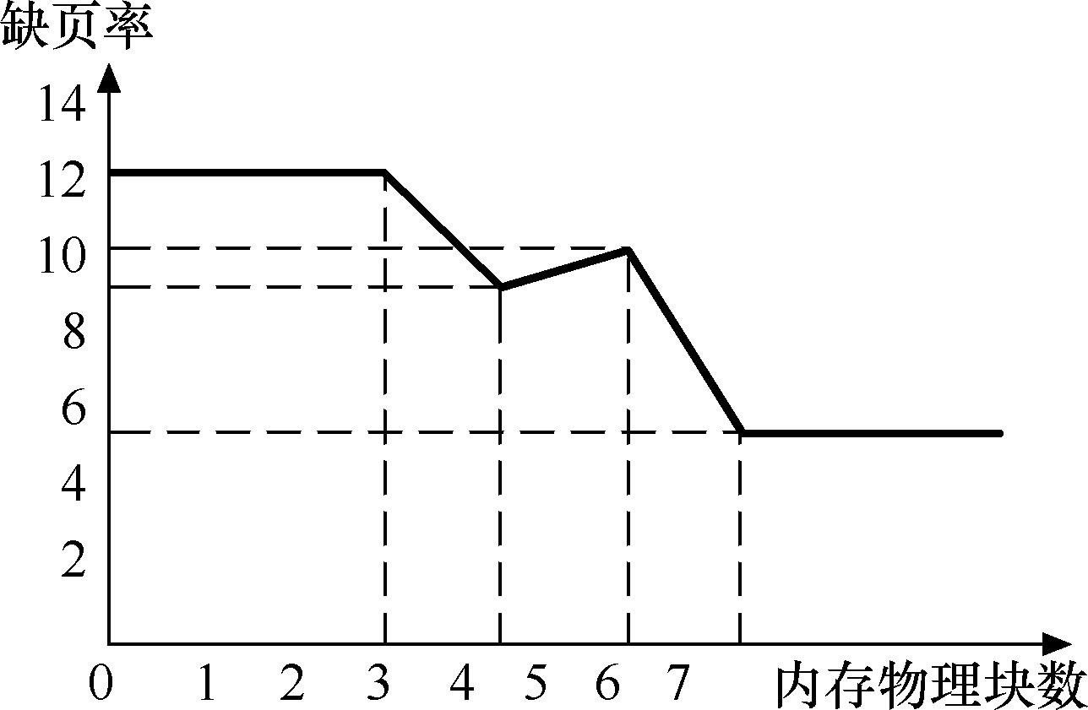
如图所示：当内存物理块数从4增加到6时，缺页率增加了，该现象说明，如果要改善系统性能，不能只靠给进程增加内存物理块。

Slide 58
2 最佳页面替换算法OPT
调入一页而必须淘汰一个旧页时，所淘汰的页应该是以后不再访问的页或距现在最长时间后再访问的页。
理论算法,可用来作为衡量各种具体算法的标准。
方法：淘汰可选页面中离当前页面向后最远的一页，表示以后不再访问或距现在最长时间后再访问的页

Slide 59
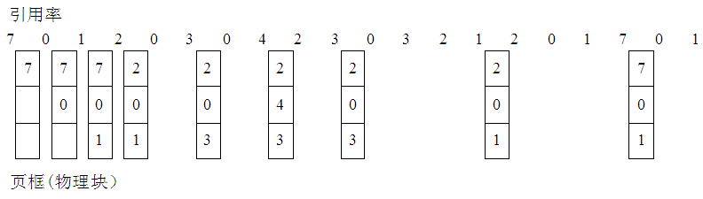
假定系统为某进程分配了三个物理块， 并考虑有以下的页面号引用串：
7，0，1，2，0，3，0，4，2，3，0，3，2，1，2，0，1，7，0，1
进程运行时， 先将7，0，1三个页面装入内存。 以后， 当进程要访问页面2时， 将会产生缺页中断。此时OS根据最佳置换算法， 将选择页面7予以淘汰。
缺页次数：9

Slide 60
3 最近最少使用(LRU)置换算法
算法淘汰的页面是在最近一段时间里较久未被访问的那页。
根据程序局部性原理，那些刚被使用过的页面，可能马上还要被使用，而在较长时间里未被使用的页面，可能不会马上使用到。

Slide 61
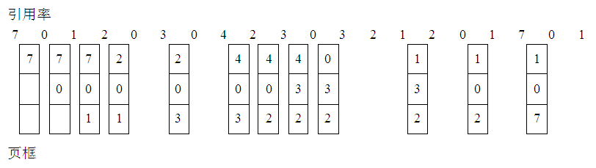
3 最近最少使用(LRU)置换算法
举例： （淘汰可选页面中离当前页面向前最远的一页，表示最近最少使用）
缺页次数：12

Slide 62
7
0
1
2
0
3
0
4
2
3
0
3
队头
7
7
7
0
1
2
2
3
0
4
2
2
0
0
1
2
0
3
0
4
2
3
0
队尾
1
2
0
3
0
4
2
3
0
3
F
F
F
F(7)
S
F(1)
S
F(2)
F(3)
F(0)
F(4)
S
2
1
2
0
1
1
7
0
1
0
3
3
1
2
2
0
1
7
3
2
1
2
0
0
1
7
0
12次
2
1
2
0
1
1
7
0
1
S
F(0)
S
F(3)
S
S
F(3)
S
S

Slide 63
LRU算法的实现（1）
第一：维护一个特殊的队列
——页面淘汰队列
队列中存放当前在主存中的页号，每当访问一页时就调整一次，使队列尾总指向最近访问的页，队列头就是最近最少用的页。
发生缺页中断时总淘汰队列头所指示的页；执行一次页面访问后，需要从队列中把该页调整到队列尾

Slide 64
LRU算法的实现（1）
例子：给某作业分配了三块主存，该作业依次访问的页号为：4，3，0，4，1，1，2，3，2。当访问这些页时，页面淘汰序列变化情况如下

Slide 65
队头
队尾
访问页号 页面淘汰序列 被淘汰页面
4 4
3 4 3
0 4 3 0
4 3 0 4
1 0 4 1 3
1 0 4 1
2 4 1 2 0
3 1 2 3 4
2 1 3 2

Slide 66
LRU算法的实现（2）
第二：需要硬件支持，确定页面最后访问以来所经历的时间
标志位法
多位计数器法
多位计时器法

Slide 67
标志位法
每页设置一个引用标志位R，访问某页时，由硬件将页标志位R置1，隔一定时间t将所有页的标志R均清0。
发生缺页中断时，从标志位R为0的页中挑选一页淘汰。挑选到要淘汰的页后，也将所有页的标志位R清0。

Slide 68
多位计数器法
每个页面设置一个多位计数器，又叫最不常用页面替换算法LFU。每当访问一页时，就使它对应的计数器加１。
当发生缺页中断时，可选择计数值最小的对应页面淘汰，并将所有计数器全部清０。

Slide 69
多位计时器法
为每个页面设置一个多位计时器，每当页面被访问时，系统的绝对时间记入计时器。
比较各页面的计时器的值，选最小值的未使用的页面淘汰，因为，它是最“老”的未使用的页面。

Slide 70
4 第二次机会页面替换算法（SCR）
改进FIFO算法,把FIFO与页表中的”引用位”结合起来使用
算法含义：最先进入主存的页面，如果最近还在被使用的话,仍然有机会作为像一个新调入页面一样留在主存中。

Slide 71
4 第二次机会页面替换算法（SCR）
实现过程：
•检查FIFO中的队首页面(最早进入主存的页面),如果它的”引用位”是0,这个页面既老又没有用，选择该页面淘汰;
•如果“引用位”是1,说明它进入主存较早，但最近仍在使用。把它的”引用位”清0,并把这个页面移到队尾，把它看作是一个新调入的页。

Slide 72
5 时钟页面替换算法（Clock）
SCR算法采用FIFO队列可能产生频繁的出队和入队，实现代价高
改进：可采用类似钟表面的环形表，队列指针相当于钟表面上的表针，指向可能要淘汰的页面
—— 时钟页面替换算法
注意：和SCR算法并没有本质区别，仍需使用引用位（访问位）

Slide 73
5 时钟页面替换算法（Clock）
实现要点：
(1)一个页面首次装入主存，其“引用位”置0 。
(2)主存中的任何页面被访问时, “引用位”置1。
(3)淘汰页面时,从指针当前指向的页面开始扫描循环队列，把遇到的“引用位”是1的页面的“引用位”清0,跳过这个页面; 把所遇到的”引用位”是0的页面淘汰掉,指针推进一步。
(4)扫描循环队列时，如果碰到的所有页面的”引用位”为1，指针就会绕整个循环队列一圈，把碰到的所有页面的”引用位”清0;指针停在起始位置，并淘汰掉这一页,然后，指针推进一步。

Slide 74
第1页框
n
0
n
0
1
Page9 use=1
Page19
Use=1
1
Page9 use=1
Page19
Use=1
Page1
Use=0
Page1
Use=0
2
Page45
Use=0
2
Page45
Use=1
指针
Page191
Use=1
Page191
Use=0
Page222
Use=0
3
Page33
Use=1
3
8
8
Page727
Use=1
Page222
Use=0
Page556
Use=0
Page33
Use=1
Page67
Use=1
Page13
Use=0
4
Page67
Use=1
Page13
Use=0
4
7
7
5
5
6
6
一个页替换前的缓冲区状态
下一页替换后的缓冲区状态

Slide 75
时钟页面替换改进算法
把”引用位”和”修改位”结合起来使用，共组合成四种情况：
(1)最近没有被引用,没有被修改(r=0,m=0)
(2)最近被引用,没有被修改(r=1,m=0)
(3)最近没有被引用,但被修改(r=0,m=1)
(4)最近被引用过,也被修改过(r=1,m=1)

Slide 76
时钟页面替换改进算法
步1：选择最佳淘汰页面，从指针当前位置开始,扫描循环队列。扫描过程中不改变“引用位”，把碰到的第一个r=0,m=0的页面作为淘汰页面。
步2：如果步1失败，再次从原位置开始，查找r=0且m=1的页面，把碰到的第一个这样的页面作为淘汰页面，而在扫描过程中把指针所扫过的页面的”引用位”r置0。
步3：如果步2失败，指针再次回到了起始位置，由于此时所有页面的”引用位”r均己为0，再转向步1操作，必要时再做步2操作，这次一定可以挑出一个可淘汰的页面。

Slide 77
举例
假设采用固定分配策略，进程分得三个页框,执行中按下列次序引用5个独立的页面: 2 3 2 1 5 2 4 5 3 2 5 2，分别用计算OPT 、LRU、FIFO和CLOCK算法中缺页中断的次数

Slide 78
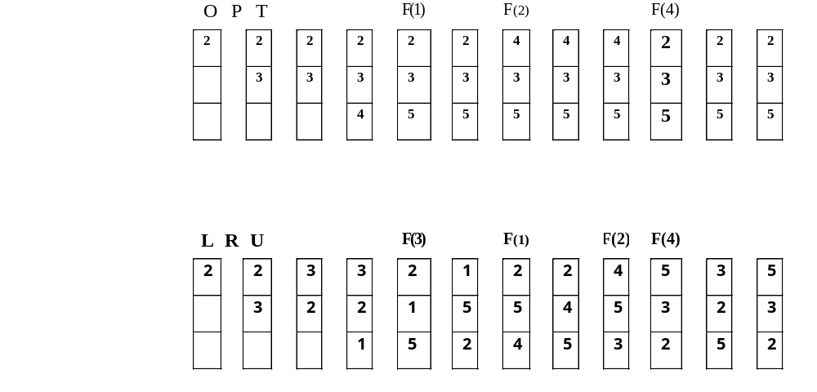
1
2 3 2 1 5 2 4 5 3 2 5 2
队头：要淘汰的页面
2 3 2 1 5 2 4 5 3 2 5 2
队尾：刚刚访问的页面

Slide 79
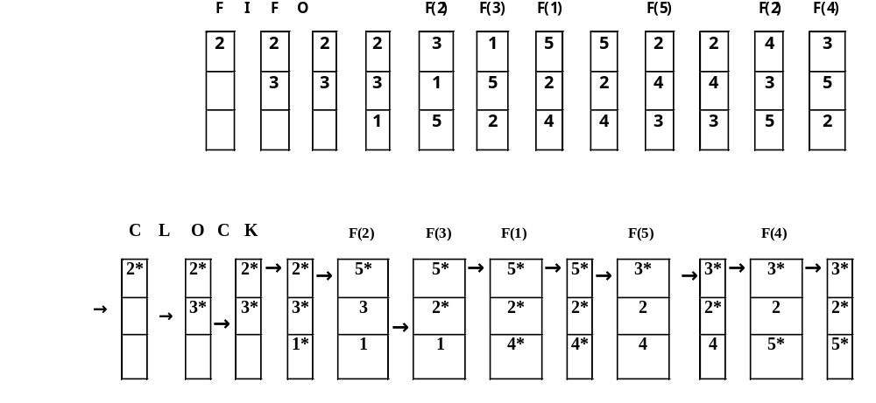
最先进入队列的页面
2 3 2 1 5 2 4 5 3 2 5 2
2 3 2 1 5 2 4 5 3 2 5 2

Slide 80
性能比较
OPT F(1) F(2) F(4) +3次
LRU F(3) F(1) F(2) F(4) +3次
CLOCK F(2) F(3) F(1) F(5) F(4) +3次
FIFO F(1) F(3) F(1) F(5) F(2) F(4) +3次
可以看出：FIFO算法的性能最差，OPT算法的性能最好，而Clock算法与LRU算法的性能十分接近

Slide 81
3.6.5 影响请求页式存储管理性能的因素

Slide 82
3.6.5 影响请求页式存储管理性能的因素
虚拟存储技术以增加进程运行的时间为代价换来系统更多的虚拟内存，影响其性能（即缺页中断率）的因素有：
主存物理块数：分得物理块数越多f越低
页面大小：页面越大f越低
页面置换算法
程序特性：局部性好，中断率低

Slide 83
1. 分配给进程的内存块数与缺页率的关系
分给进程的物理块数越多，缺页率越小。
例如，若某进程逻辑地址共需30个页面，取极端情况，为其分配30个物理块。则所有页面全部进入内存，缺页率自然为0。不过此时请求页式管理已变成了页式管理。
如果取另一个极端，即只分给进程一个物理块，只能容纳下一页，这种情况下毫无疑问会频繁地发生缺页中断，缺页率最大。
试验结果表明，对每个进程来说，为其分配进程空间页面数约一半的物理块时，请求页式的效果最好。

Slide 84
2.页面大小对系统性能的影响
1）从页表大小考虑：如果页面较小，页数就要增加，页表也随之扩大，为了控制页表所占的内存空间，应选择较大的页面尺寸。
2）从内存利用率考虑：内存以块为单位，一般情况下进程的最后一个页面总是装不满一个物理块，会产生内部碎片，为了减少内部碎片，应选择小的页面尺寸。

Slide 85
2.页面大小对系统性能的影响
3）从读写一个页面所需的时间考虑：页面需要从外存对换区读到内存，作业存放在辅助存储器上，从磁盘读入一个页面的时间包括等待时间（移臂时间+旋转时间）和传输时间，通常等待时间远大于传输时间。显然，加大页面的尺寸，有利于提高 I/O 的效率。
总结：现代操作系统中，页面大小大多选择在 512 B到 4KB之间。页面长度是由 CPU 中的MMU 规定的，操作系统通过特定寄存器的指示位来指定当前选用的页面长度。

Slide 86
3. 缺页率对系统性能的影响
页面替换中的“抖动现象”：
刚被淘汰的页面立即又要调用，而调入不久随即被淘汰，淘汰不久又再被调用，如此反复，使得整个系统的页面调度非常频繁，以致大部分时间都花费在来回调度页面上，而不是执行计算任务，这样的现象称作“抖动现象”
原因：页面淘汰算法不合理;分配给进程的物理块数太少
注意：采取好的调度算法可以避免抖动现象

Slide 87
3.7 请求分段虚拟存储管理

Slide 88
请求分段的概念
请求分段虚拟存储系统把作业的所有分段的副本都存放在辅助存储器中，当作业被调度投入运行时，首先把当前需要的一段或几段装入主存，在执行过程中访问到不在主存的段时再把它们装入。

Slide 89
需要对段表进行扩充
段号，特征位，存储权限，扩充位，标志位，主存始址，段长，辅存始址
特征位: 0 (不在主存)；1(在主存)；
存取权限: 00(可执行)；01(可读)；11(可写)；
扩充位: 0(固定长)；1(可扩充)；
标志位: 00(未修改)；01(已修改)；11(不可移动)；

Slide 90
地址转换流程
1. 访问某段，由硬件的地址转换机制查段表，若所需的段在主存，则按分段存储管理方法进行地址转换得物理地址
2. 若不在主存，触发缺段中断，由操作系统处理此中断：查主存分配表，找出一个足够大的连续区域容纳此分段，找不到查看空闲区总和能否满足此段要求，满足进行适当移动；若不满足，需要调出一个或多个分段到磁盘上

Slide 91
是
否
S段在主存
发缺段中断
否
B<S段长度
是
否
是
发越界中断
符合存取权限
发保护中断
形成绝对地址
继续执行指令
硬件
非法存取
移动或调
出分段
否
主存中有满足S段
长度的连续空闲区
操作系统
否
S段可扩充
地址错
是
是
装入S段
S段末端相邻空
闲区长度满足
要求
否
移动或调
出分段
调整S段段表及主存分配表
是
重新启动指令

Slide 92
回顾
段式存储是基于用户程序结构的存储管理技术，有利于模块化程序设计，便于段的扩充、动态链接、共享和保护,但会生成段内碎片浪费存储空间
页式存储是基于系统存储器结构的存储管理技术, 存储利用率高,便于系统管理，但不易实现存储共享、保护和动态扩充
把两者结合起来就是段页式存储管理

Slide 93
请求段页式的基本原理
1、虚地址以程序的逻辑结构划分成段(段页式存储管理的段式特征)
2、实地址划分成位置固定、大小相等的页框(段页式存储管理的页式特征)
3、将每一段的线性地址空间划分成与页框大小相等的页面，于是形成了段页式存储管理的特征。
4、逻辑地址形式为：
段号(s) 段内页号 (p) 页内位移(d)

Slide 94
请求段页式管理的数据结构
作业表：登记进入系统中的所有作业及该作业段表的起始地址，
段表：至少包含这个段是否在主存，以及该段页表的起始地址,
页表：包含该页是否在主存(中断位)、对应主存块号。

Slide 95
地址转换
1. 从逻辑地址出发，先以段号s和页号p作索引去查快表,如果找到,那么立即获得页p的页框号p’,并与位移d一起拼装得到访问主存的实地址,从而完成了地址转换。

Slide 96
地址转换
2. 若查快表失败,就要通过段表和页表作地址转换了，用段号s作索引,找到相应表目,由此得到s段的页表起址s’,再以p作索引得到s段p页对应的表目,得到页框号p’;这时一方面把s段p页和页框号p’置换进快表，另一方面用p’和d生成主存实地址,从而完成地址转换。

Slide 97
地址转换
3.如查段表时，发现s段不在主存，产生“缺段中断”，引起系统查找s段在辅存的位置，将该段页表调入主存；
4.如查页表时，发现s段的p页不在主存，产生“缺页中断”，引起系统查找s段p页在辅存的位置，并将该页调入主存，当主存已无空闲页框时，就会导致淘汰页面。

Slide 98
The End

Slide 99
例1：某请求页式管理系统，用户编程空间有40个页面，每个页面为200H字节，假定某时刻用户页表中虚页号和物理块号对照表如下：
虚页号： 0 2 5 17 20
物理块号： 5 20 8 14 36
求：虚地址0A3CH、223CH分别对应的物理地址。

Slide 100
解：可以转换成十进制做也可以转换成二进制做。下面转换成十进制
页的大小200H，即512字节
（1）虚地址0A3CH转换成十进制为2620,2620/512得到页号为5，页内地址为60，查页面得对应块号为8.因此该地址对应的物理地址为： 8*512+60=4156
(2)虚地址223CH转换成十进制为8762,8762/512得到页号为17，页内地址为58，查页面得对应块号为14.因此该地址对应的物理地址为： 14*512+58=7226

Slide 101
例2：某系统采用页式存储管理策略，拥有的逻辑空间为32页，每页2KB；拥有物理空间为1MB。
（1）写出逻辑地址的格式
（2）若不考虑访问权限位，进程的页表有多少项？每项至少多少位？
（3）如果物理空间减少一半，页表结构应做怎样的改变？

Slide 102
解：
（1）描述逻辑空间需要16位地址，前5位是页号，后11位为页内地址
（2）进程的页表共有32项，每项至少要有9个二进制位表示
（3）可以不变

Slide 103
例3：一台计算机含有65536字节的存储空间，这一空间被分成许多长度为4096B的页。有一个程序，其代码段为32768B，数据段为16386B，栈段为15870B。试问该及其的主存空间适合这个进程吗？如果将每页改成512B，适合吗？

Slide 104
解： （1）当存储空间为4096B时，整个物理空间可分成16块：
其中代码段占：32768/4096=8块
数据段占：16386/4096=5块
栈段: 15870/4096=4块
合计17块
因此该机器主存空间不适合这个作业
（2）当每块为512字节时，整个物理空间可分成128块，所有段共需要127块，所以主存空间适合这个作业

Slide 105
例4：某分页系统中，页的大小为100字。一个程序大小为1200字，可能的访问序列如下：
10，205，110，735，603，50，815，314，432，320，225，80，130，270
系统采用LRU算法。当为其分配4个主存块时，给出该作业驻留的各个页的变化情况及页故障数

Slide 106
解：首先将逻辑地址变换为页号，分别为0,2,1,7,6,0,8,3,4,3,2,0,1,2.
根据LRU算法，被淘汰的页依次为0，2，1，7，6，0，8，4.缺页次数为12次
（过程略）

Slide 107
例5 填空题
1.在采用请求分页式存储管理的系统中，地址变换过程可能会因为（访问越界 ）、（ 缺页 ）和（ 访问权限错误 ）等原因而产生中断。
2.分区存储管理方案不能实现虚存的原因是（ 连续内存分配 ）。
3.采用交换技术来获得好处是以牺牲（时间 ）为代价的

Slide 108
4. 设有8页的逻辑空间，每页有1024字，它们被映射到32块的物理主存区中。那么逻辑地址的有效位是（13 ）位，物理地址至少为（ 15 )位。
5.计算机CPU为32b，主存为32MB，该机物理空间为（ 32MB ），逻辑空间为（ 4G ）。
6.动态页式系统中的页表比静态页式中的页表项增加了（ 驻留位 ）、（ 修改位 )和外存地址，决定淘汰页是否写回外存的页表项中的依据是（修改位 ）。

